Slide 1
CỰC TRỊ HÀM NHIỀU BIẾN
PHẦN 2

Slide 2
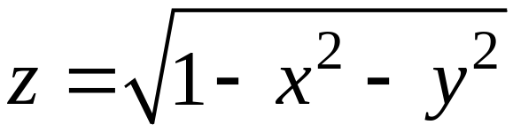
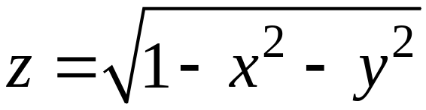
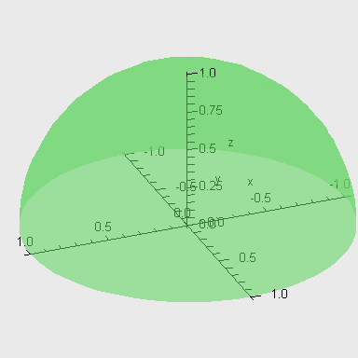
CỰC TRỊ CÓ ĐIỀU KIỆN
Xét 2 bài toán:
Bài 1: Tìm cực trị
Cực đại đạt tại (0,0),
z = 1

Slide 3
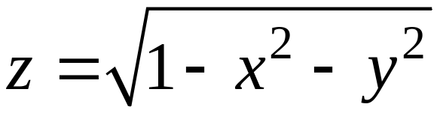
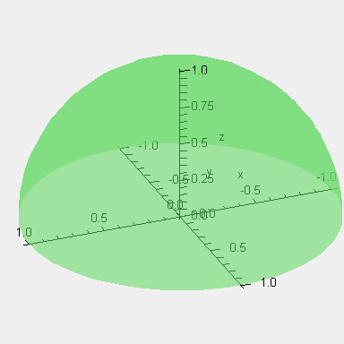
Bài 2: Tìm cực trị
Thỏa điều kiện x + y – 1 = 0
x + y – 1 = 0

Slide 4
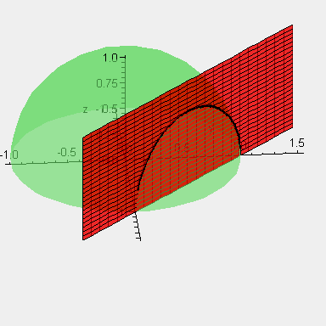
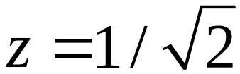
Bài 2: Tìm cực trị
Thỏa điều kiện x + y – 1 = 0
x + y – 1 = 0
Cực đại đạt tại (1/2, 1/2),

Slide 5
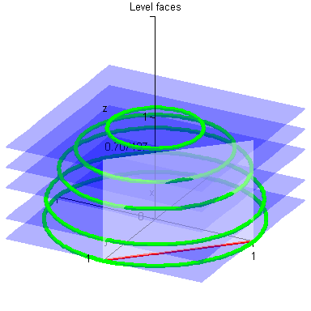
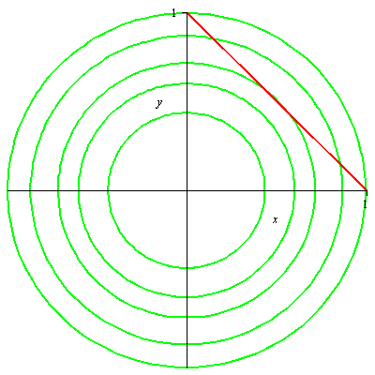






Slide 6
Định nghĩa:
Hàm số z = f(x, y) thỏa điều kiện ϕ(x, y) = 0 đạt cực đại tại M₀ nếu tồn tại 1 lân cận V của M₀ sao cho
f(M) ≤ f(M₀), ∀M∈V và ϕ(M) = 0
Tương tự cho định nghĩa cực tiểu có điều kiện.

Slide 7
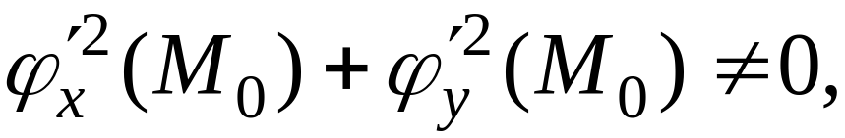
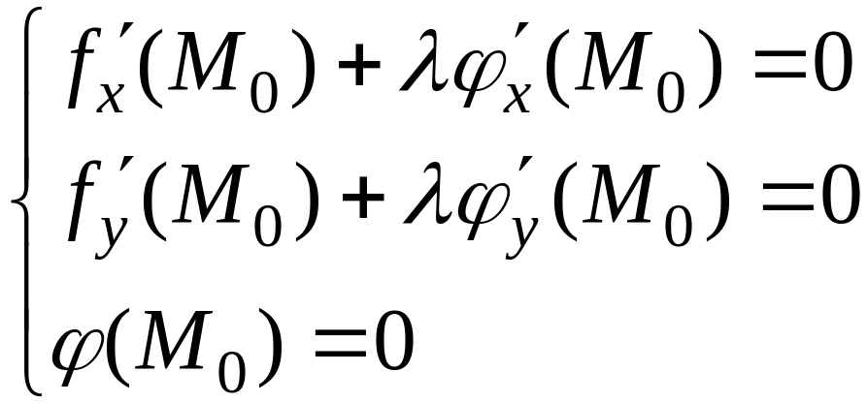
Điều kiện cần của cực trị có điều kiện
Giả sử f, ϕ khả vi trong lân cận của M₀(x₀, y₀) và
Nếu f đạt cực trị tại M₀ với điều kiện ϕ = 0 thì tồn tại λ ∈ R sao cho
( ∗ )
λ : nhân tử Lagrange

Slide 8
( ∗ )
M₀ thỏa hệ (∗) gọi là điểm dừng trong bài toán cực trị có điều kiện, cũng gọi là điểm dừng của hàm Lagrange
L(x,y) = f(x, y) + λϕ(x, y)
dϕ(M₀) = 0 ( dx và dy liên kết với nhau theo hệ thức này)

Slide 9
Điều kiện đủ của cực trị có điều kiện
Giả sử f, ϕ có các đhr đến cấp 2 liên tục trong lân cận của M₀(x₀, y₀) và M₀ là điểm dừng của L(x,y),
Nếu d²L(M₀) xác định dương thì f đạt cực tiểu có điều kiện tại M_{0.}
Nếu d²L(M₀) xác định âm thì f đạt cực đại có điều kiện tại M₀.

Slide 10
Các bước tìm cực trị có điều kiện hàm 2 biến
Loại 1: điều kiện bậc nhất theo x, y ( tìm trên đường thẳng)
ϕ(x, y) = ax + by + c = 0
⇒ đưa về cực trị hàm 1 biến khi thay y theo x trong f.

Slide 11
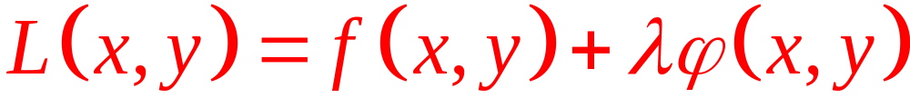
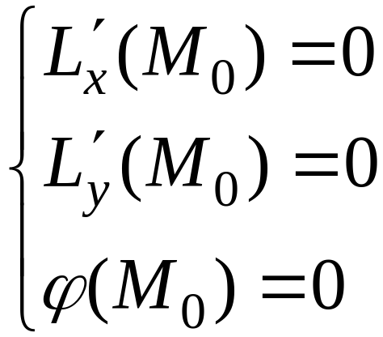
Loại 2:(tổng quát) dùng pp nhân tử Lagrange
B1: tìm điểm dừng của L(x, y) :
B2: xét dấu d²L tại M₀ có kèm đk dϕ(M₀) = 0
Xác định dương: cực tiểu
Xác định âm: cực đại

Slide 12

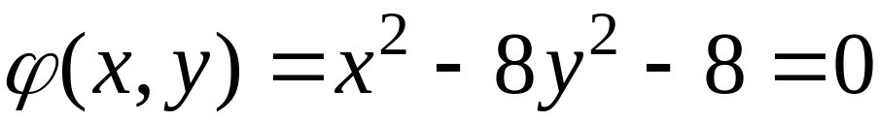

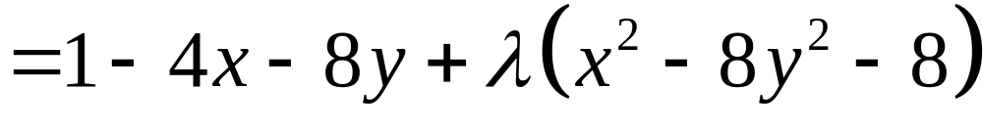
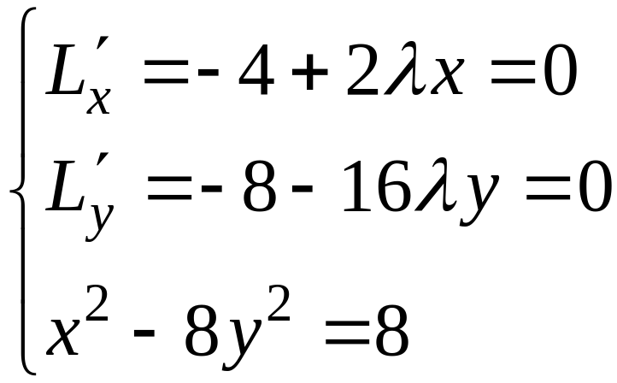
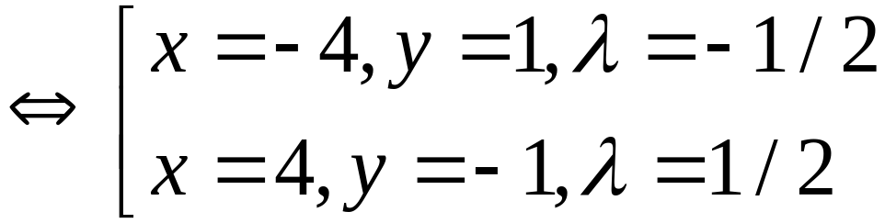
VÍ DỤ
1/ Tìm cực trị của
thỏa điều kiện

Slide 13
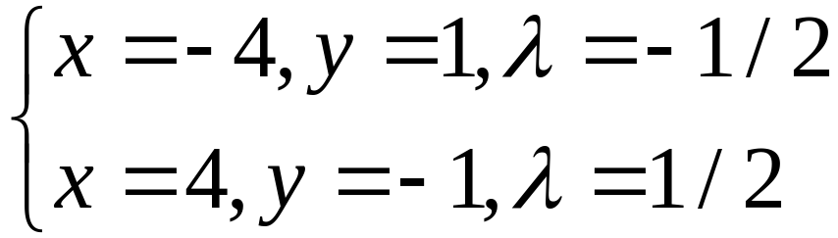
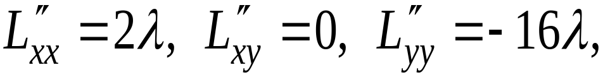

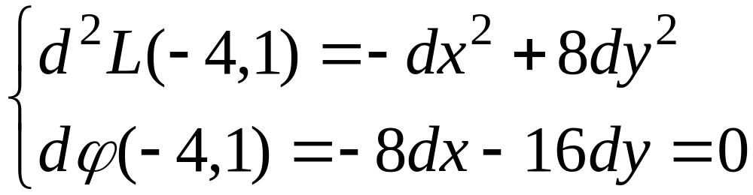
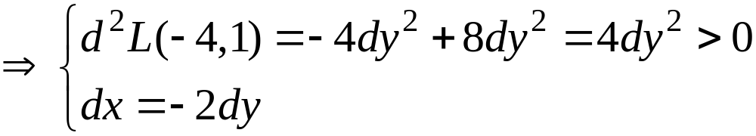
Điểm dừng:
Tại M₁(−4, 1), λ = −1/2
⇒ M₁ là điểm cực tiểu có đk của f, f(M₁) = 9

Slide 14

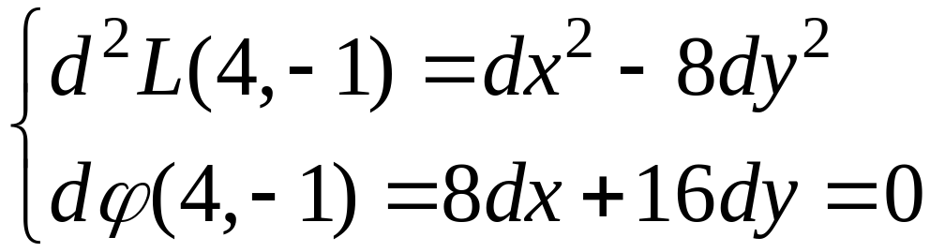
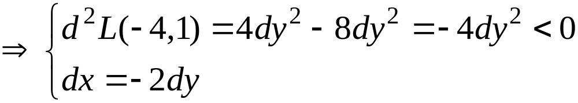
Tại M₁(4, −1), λ = 1/2
⇒ M₂ là điểm cực đại có đk của f, f(M₂) = 7

Slide 15

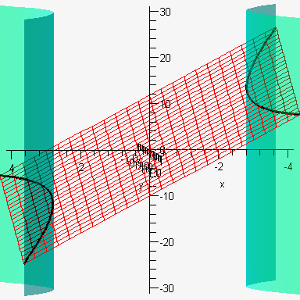


Slide 16

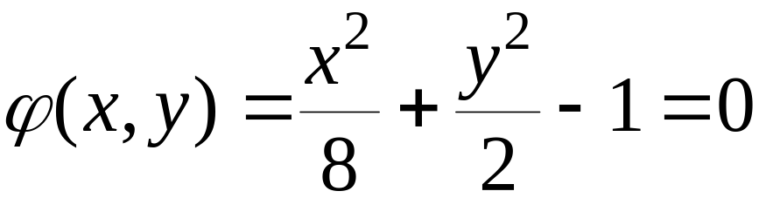
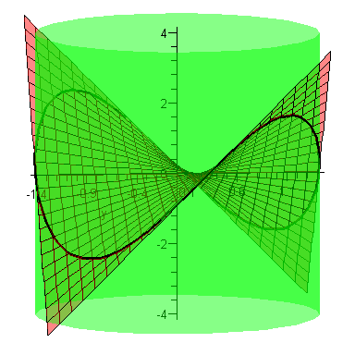
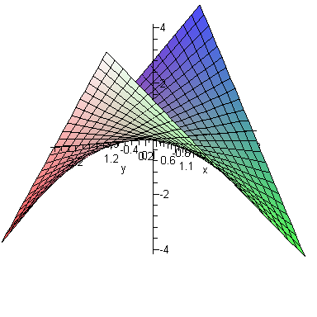
2/ Tìm cực trị của hàm
thỏa điều kiện

Slide 17
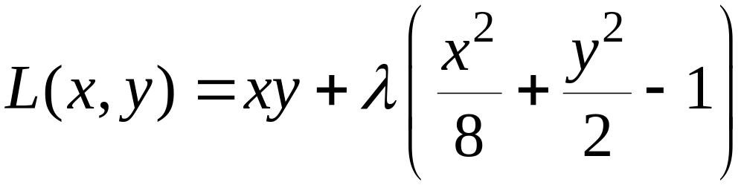
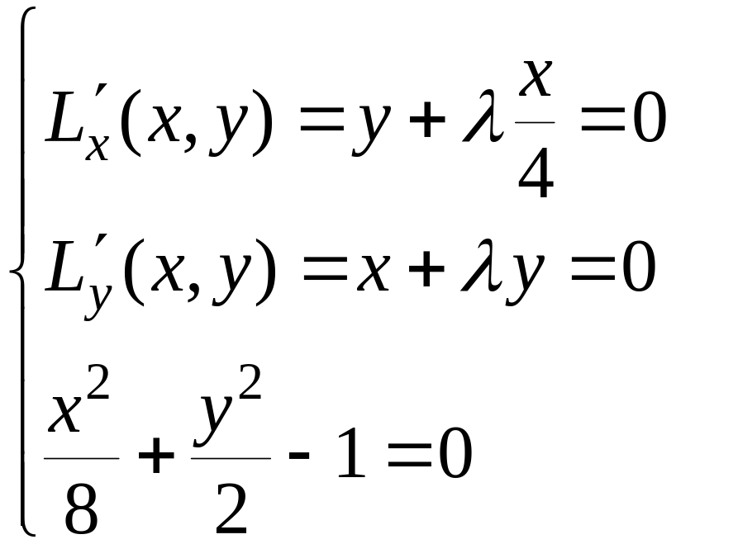
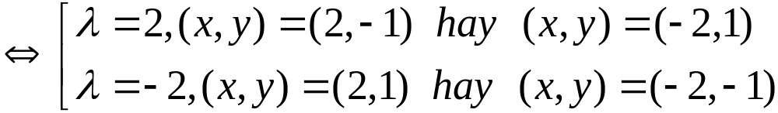
Điểm dừng của L là n₀ hệ:

Slide 18
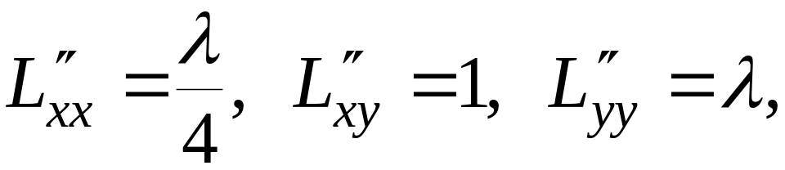
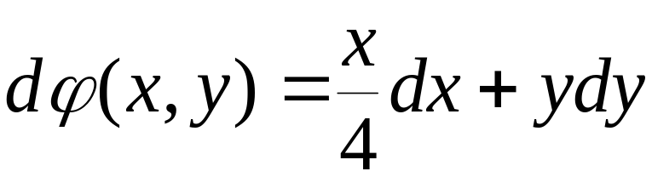
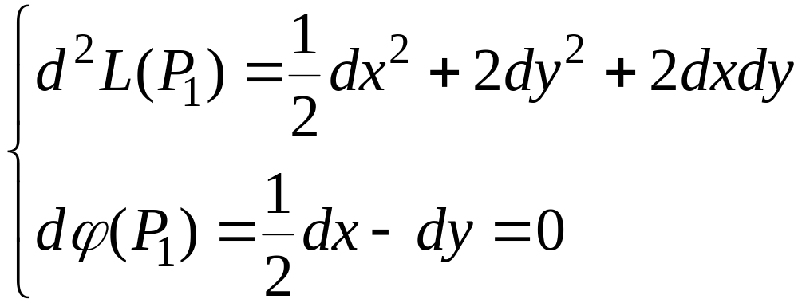
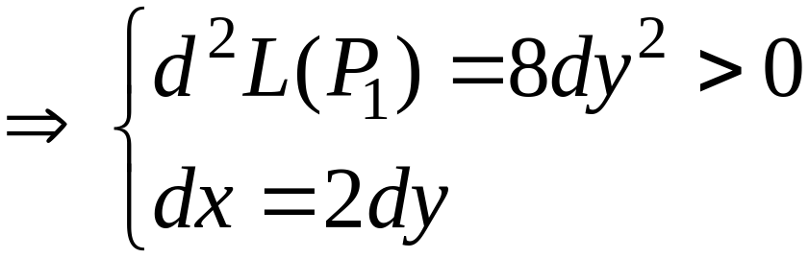
Tại P₁(2, −1), λ = 2
Vậy f đạt cực tiểu có đk tại P₁, f(P₁) = −2.
Tương tự tại P₂(−2, 1)

Slide 19
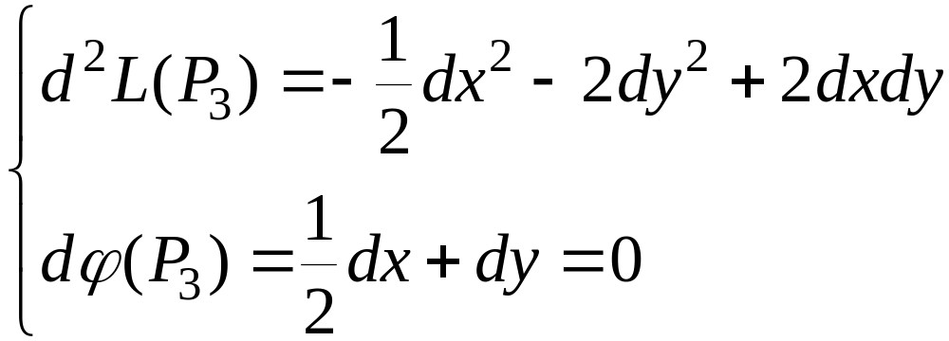
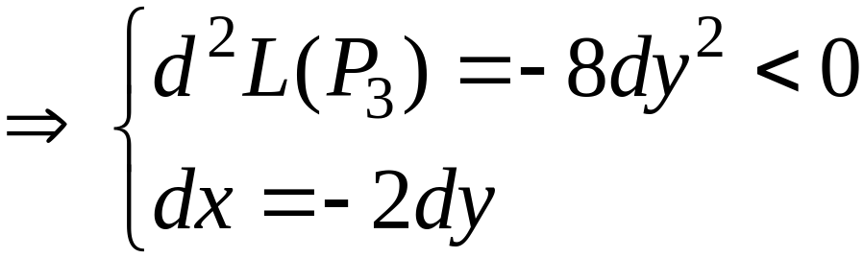
Tại P₃(2, 1), λ = −2
Vậy f đạt cực đại có đk tại P₃, f(P₃) = 2.
Tương tự tại P₄(−2, −1)

Slide 20
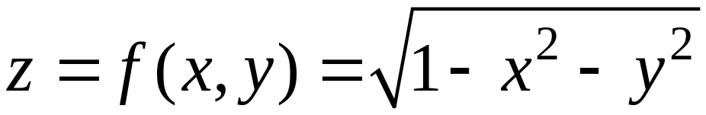
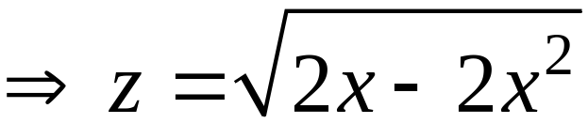

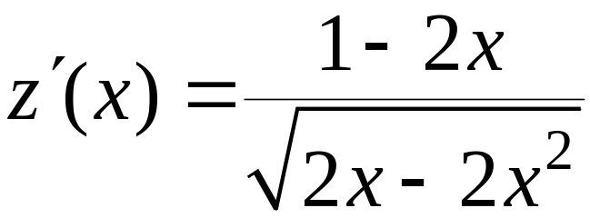
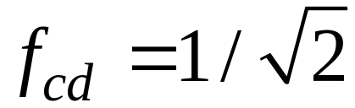
3/ Tìm cực trị
thỏa điều kiện x + y – 1 = 0
Bài toán trở thành tìm cực trị của z với x∈ (0, 1).
z’ đổi dấu từ + sang – khi đi qua x = 1/2 , nên z đạt cđại tại x = 1/2.
Vậy f đạt cđại có điều kiện tại (x, y) = (1/2, 1/2).

Slide 21
GIÁ TRỊ LỚN NHẤT - NHỎ NHẤT
Định lý: f liên tục trên tập compact D thì f đạt min, max trên D.
Nhắc lại: tập compact là tập đóng (lấy tất cả các biên) và bị chận (có thể được bao bởi 1 hình tròn)

Slide 22
Cách tìm gtln, gtnn
Tìm điểm dừng của f trên miền mở của D (phần bỏ biên).
Tìm các điểm đặc biệt trên biên của D
  Điểm dừng của hàm Lagrange (tổng quát).
  Nếu biên là đoạn thẳng, chuyển f về hàm 1 biến, tìm các điểm có khả năng đạt min, max của hàm 1 biến này.
So sánh giá trị của f tại các điểm trên⇒ min, max

Slide 23
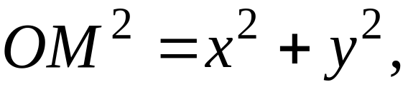
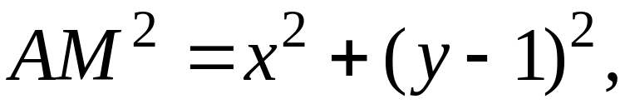
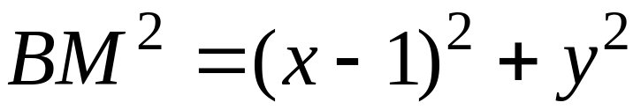
VÍ DỤ
1/ Trên tam giác OAB, với O(0, 0), A(0, 1) và B(1, 0), tìm các điểm M(x, y) có tổng bình phương khoảng cách đến các đỉnh là lớn nhất, bé nhất.
A
x+y = 1
O
B
Đặt z = OM² + AM² + BM²

Slide 24

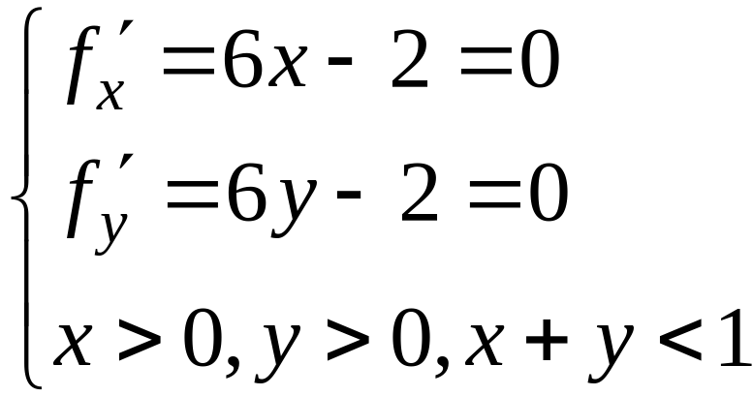
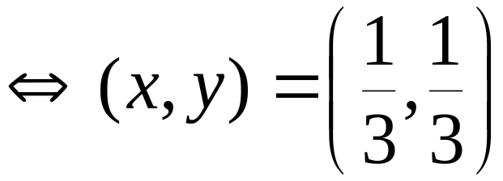
Bài toán trở thành: tìm gtln, gtnn của z trên
Điểm dừng của z = f(x, y) trên miền mở của D là nghiệm hệ :

Slide 25
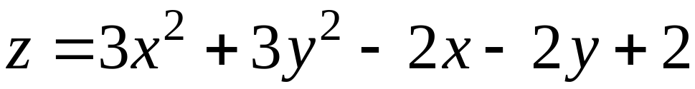
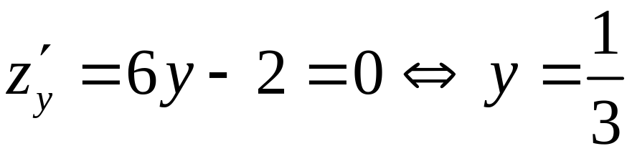
Xét trên biên D
A
x+y = 1
O
B
⇒ các điểm đặc biệt:
(0,0), (0,1), (0,1/3)
⇒ các điểm đặc biệt: (0,0), (1,0), (1/3,0)

Slide 26
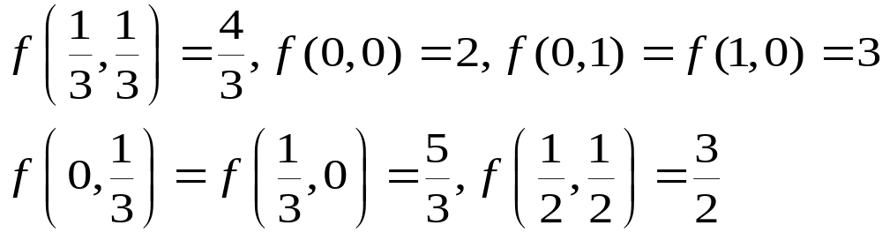
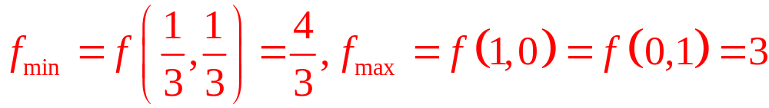
⇒ các điểm đặc biệt: (1/2,1/2), (0,1), (1,0)
Giá trị f tại các điểm đặc biệt

Slide 27
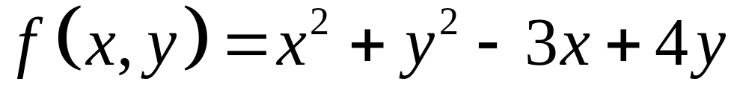


2/ Tìm gtln, gtnn trên hình tròn D: x² + y² ≤ 1 của :
Điểm dừng của z = f (x, y) trên miền mở của D là nghiệm hệ
(loại)
Trên biên D: x² + y² = 1, xét hàm Lagrange

Slide 28



Điểm đặc biệt trên biên là điểm dừng của
(Không cần chỉ ra λ.)

Slide 29

z = f(x, y) = x² + y² – 3x + 4y

Slide 30


